Slide 1
Semantisatieverhaal B:
Vieze borden en pannen, restjes eten die ze gewoon links laten liggen en geen aandacht geven, een dode plant in de vensterbank, een paar gescheurde posters aan de muur. In de hoek van de keuken een groot spinnenweb, en er liepen mieren over de vloer. Zo ziet de keuken in het studentenhuis van mijn nichtje eruit.
Studentenhuizen..; heb je die wel eens van binnen gezien? Zo’n huis waar een paar studenten samenwonen, en die geen boodschap hebben aan schoonmaken en opruimen. Die niets te maken willen hebben met schoonmaken. Studentenhuizen vol zooi. Mijn nichtje woont in zo’n studentenhuis. Ik keek mijn ogen uit toen ik op bezoek was. Ik was verbaasd wat ik allemaal zag. Een enorme biodiversiteit IN huis, in de keuken. En niet buiten het huis, waar biodiversiteit normaal is. Biodiversiteit is de afwisseling van dieren en planten. Er was amper of nauwelijks ruimte om een boterham te smeren. In zo’n vieze keuken zou ik niet eens een broodje willen smeren. Ik dacht dat er ook wel muizen in dat studentenhuis zouden wonen. Die profiteren van zo’n vieze keuken. Ze hebben er voordeel van. Die verorberen elke avond een maaltijd. Uit een bord of een pan. Verorberen betekent gulzig opeten, omdat je het lekker vindt. Ik vroeg mijn nichtje of ze muizen hadden, en ze bevestigde het. Ze zei dat het zo was. Brr… echt vies! Want je moet dan ook rekening houden met alle gevolgen van dien; met alle gevolgen die erbij horen. Muizen kunnen namelijk allerlei ziektes meenemen. Getsie. Mijn nichtje vertelde dat er nog iets veel ergers was dan de vieze keuken. De huurbaas! Dat is de eigenaar van het huis. En hij beheert het huis. Hij is er verantwoordelijk voor. De studenten huren een kamer in zijn huis. De huurbaas zeurt vaak zegt mijn nichtje. Hij zegt dat ze vaker en beter moeten schoonmaken. Nou, dat snap ik wel! Mijn nichtje en de anderen vinden de huurbaas maar een zeurkous en een lastpak. Dat is iemand die vervelend doet.
Zouden jullie in zo’n vies huis willen wonen?
B
Notes:
Woordenoverzicht
de lastpak: iemand die vervelend doet
beheren: verantwoordelijk zijn voor of de zorg hebben voor
geen boodschap hebben aan: er niets mee te maken hebben, zich er niet aan hoeven storen
amper: nauwelijks
de biodiversiteit: de afwisseling van dieren en planten
profiteren van: voordeel hebben van
links laten liggen: negeren, geen aandacht geven
bevestigen: instemmen met, zeggen dat iets zo is als gevraagd of verondersteld wordt
verorberen: gulzig opeten, omdat je het lekker vindt
van dien: die erbij horen

Slide 2
Gerarda Das
Marjan ter Harmsel
Mandy Routledge
Francis Vrielink
Week 22 – 28 mei 2024
Niveau B

Slide 3
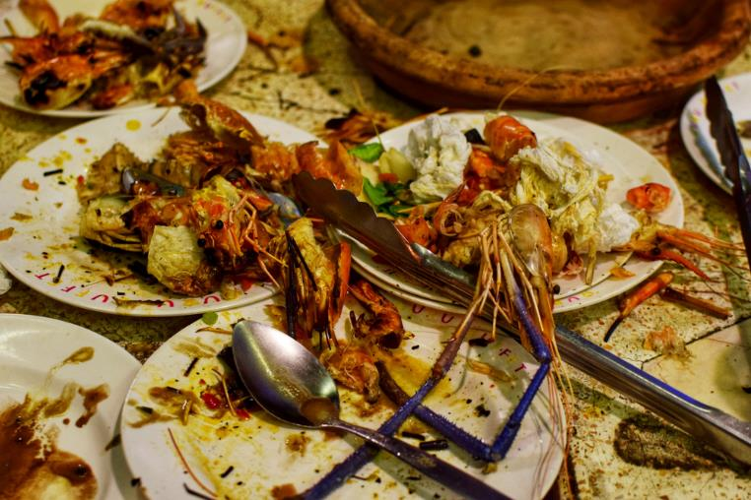
links laten liggen

Slide 4
geen boodschap hebben aan

Slide 5
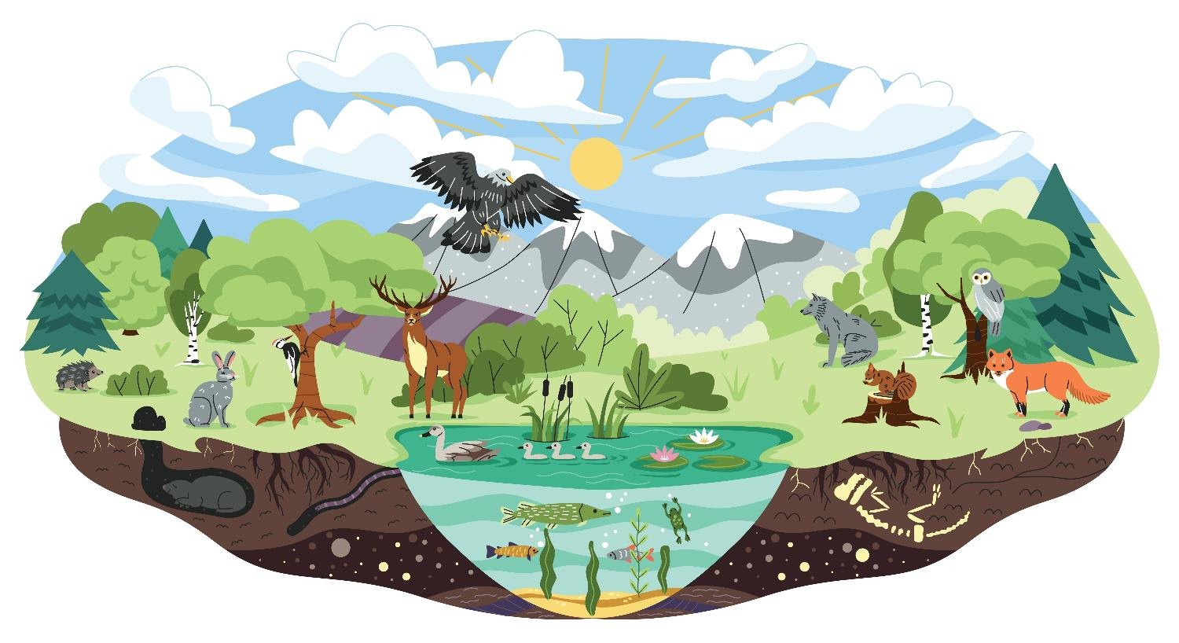
de biodiversiteit

Slide 6
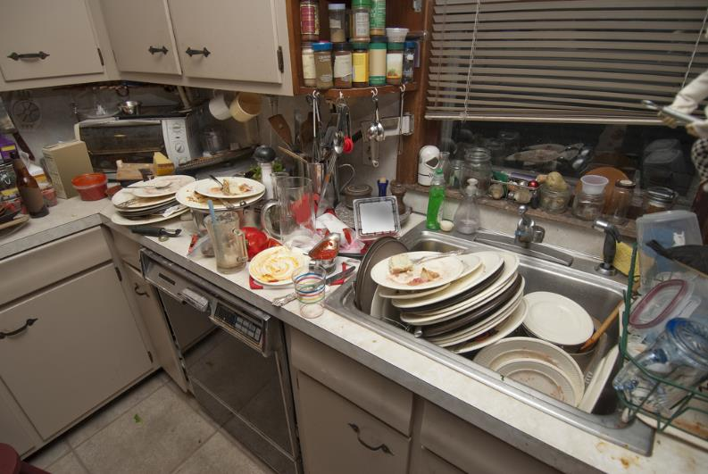
amper

Slide 7
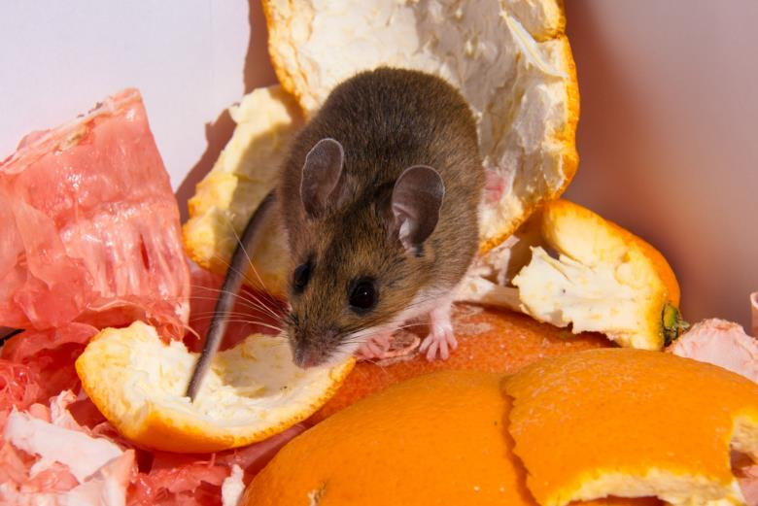
profiteren van

Slide 8
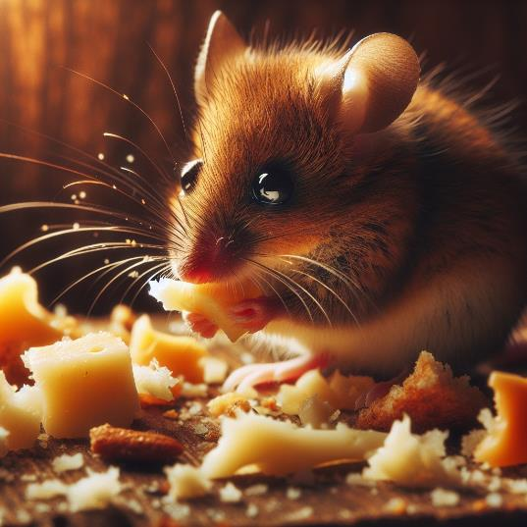
verorberen

Slide 9
bevestigen
Ja, we hebben wel muizen

Slide 10
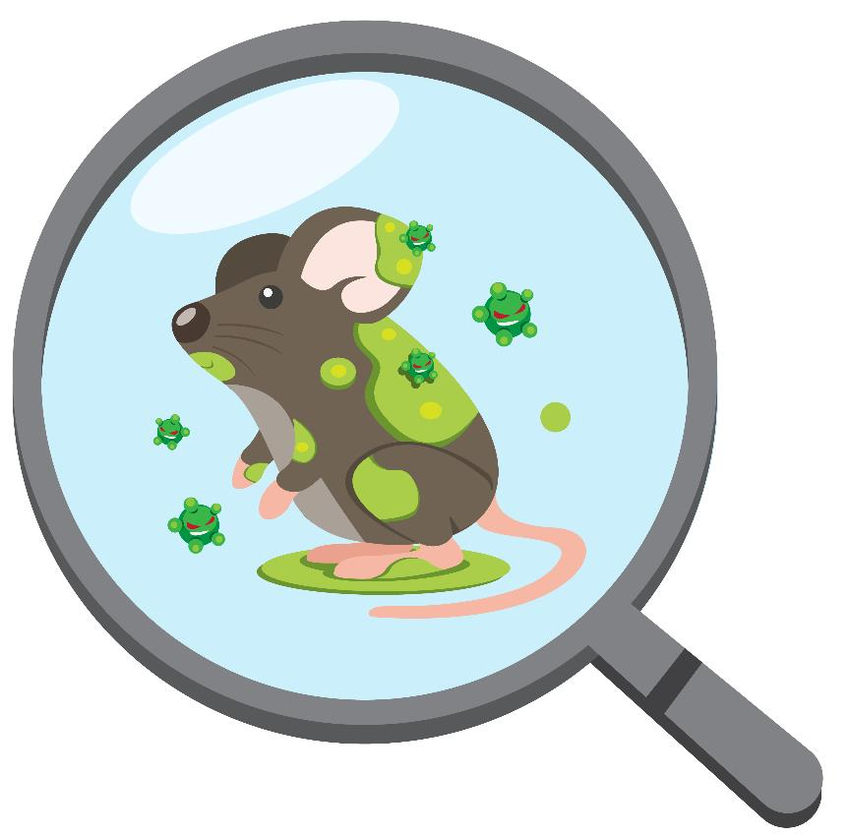
van dien

Slide 11
beheren

Slide 12
de lastpak

Slide 13
Op de woordmuur:

Slide 14
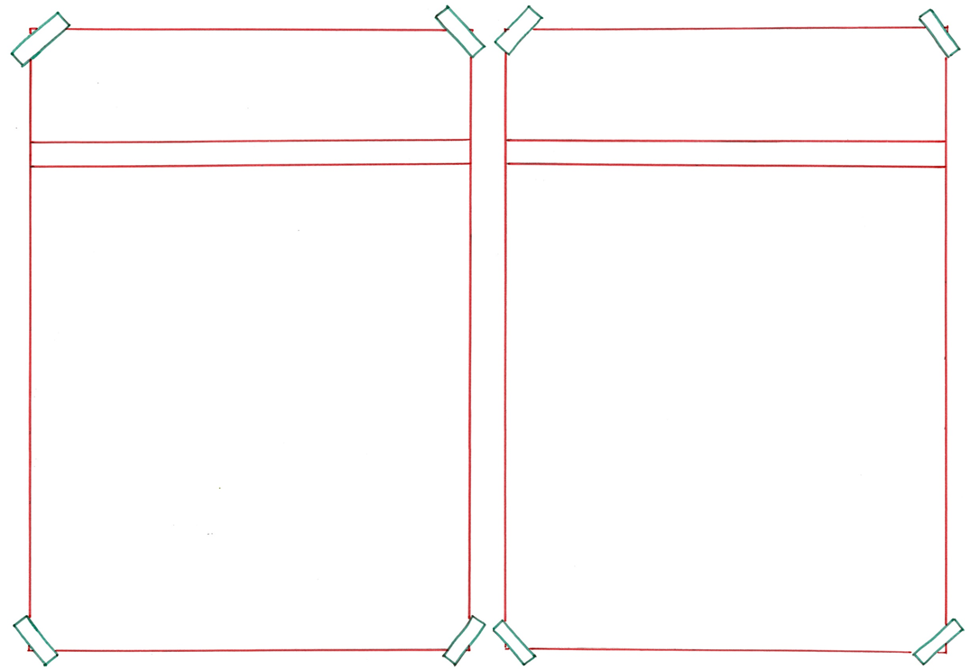
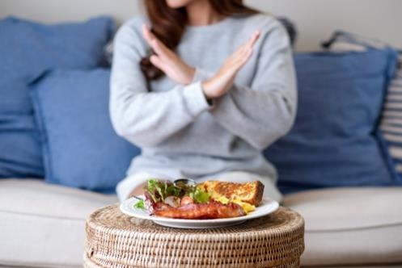
verorberen
vasten
= gulzig opeten, omdat je het lekker vindt
De muizen verorberen alle restjes die de studenten laten liggen.
= gedurende een bepaalde tijd geen of weinig eten gebruiken
Tijdens de Ramadan vasten moslims.

Slide 15
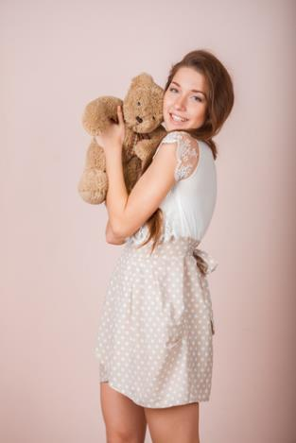
geen boodschap
waarde hechten aan
hebben aan
= er niets mee te maken hebben, zich er niet aan hoeven storen
De studenten hebben geen boodschap aan schoonmaken.
= wat je belangrijk vindt
Ze hecht veel waarde aan haar oude knuffel.

Slide 16
iets onder de
links laten liggen
aandacht brengen
= negeren, geen aandacht geven
Ze laten de restjes eten gewoon links liggen.
= zorgen dat mensen ernaar kijken of luisteren
Zij probeert haar kunst onder de aandacht te brengen.

Slide 17
de lastpak
de lieverd
= iemand die vervelend doet
Mijn nichtje vindt haar huurbaas een lastpak met al zijn regels.
= iemand die lief is
Mijn oma is echt een lieverd.

Slide 18
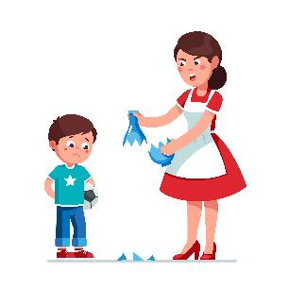
bevestigen
ontkennen
= instemmen met, zeggen dat iets zo is als gevraagd of verondersteld wordt
Ze bevestigde dat ze muizen in huis hebben.
= zeggen dat het niet zo is
Hij ontkent dat hij de vaas stuk gemaakt heeft.
Dat heb ik niet gedaan.

Slide 19
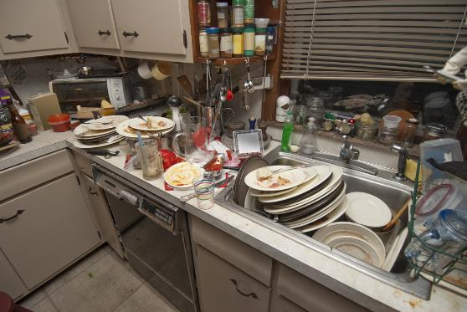
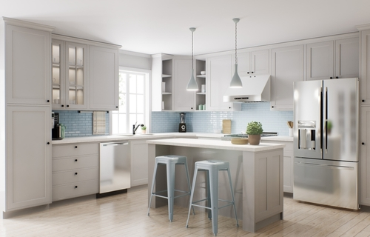
amper
volop
= nauwelijks
Er is amper plek om een boterham te smeren.
= in overvloed, zoveel als je wilt
In deze keuken is volop ruimte om een boterham te smeren.

Slide 20
het voordeel
profiteren van
= voordeel hebben van
geluk hebben
gunstig

Slide 21
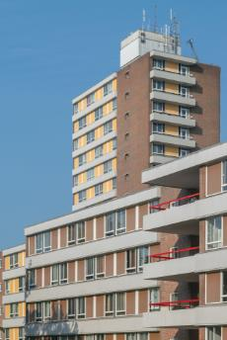
de eigenaar
beheren
= verantwoordelijk zijn voor of de zorg hebben voor
de opzichter
de studentenflat

Slide 22
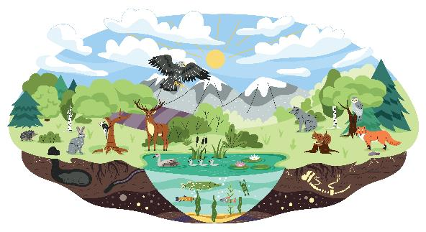
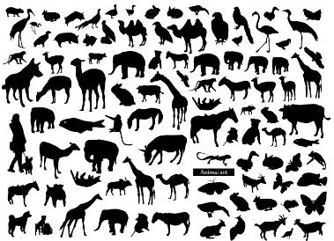
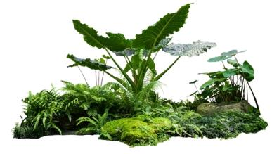
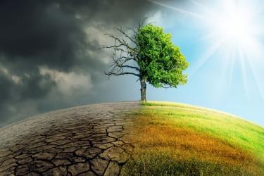
de dieren
de biodiversiteit
= de afwisseling van dieren en planten
de planten
het klimaat

Slide 23
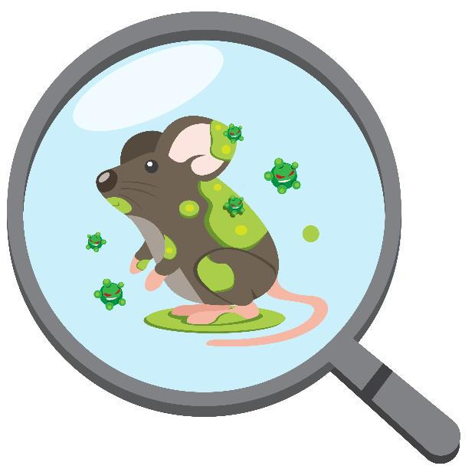
van dien = die erbij horen
Als je muizen in huis hebt, moet je ook rekening houden met alle gevolgen van dien.

